Slide 1
Gimnazistų sportiniai pasiekimai pirmame pusmetyje
2014 – 2015 m.m.

Slide 2
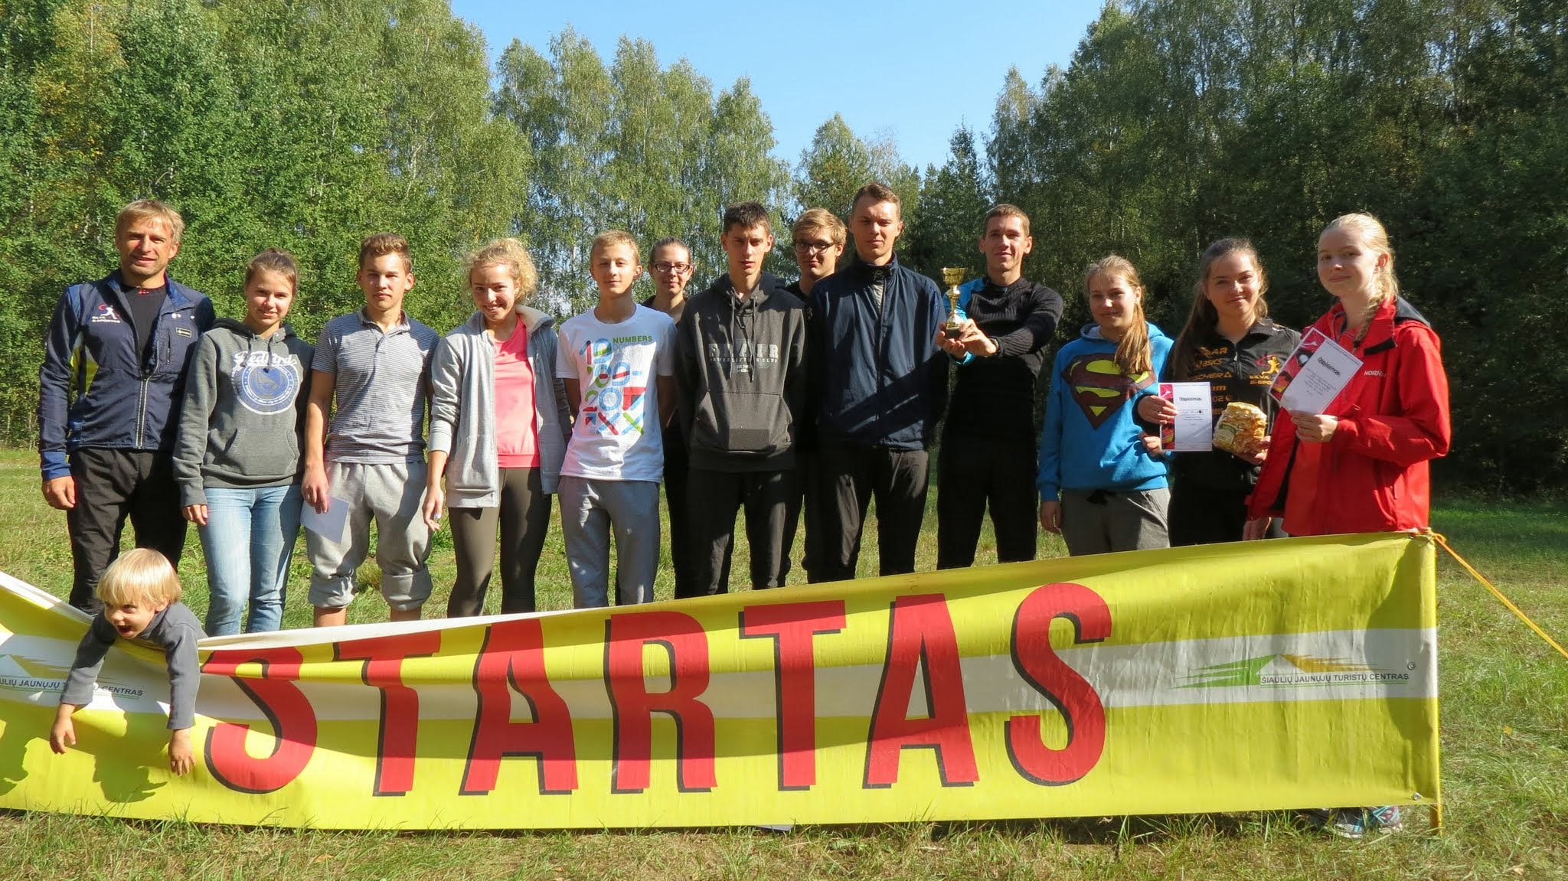
Šiaulių miesto orientavimosi sporto varžybų „Auksins ruduo“ nugalėtojai

Slide 3
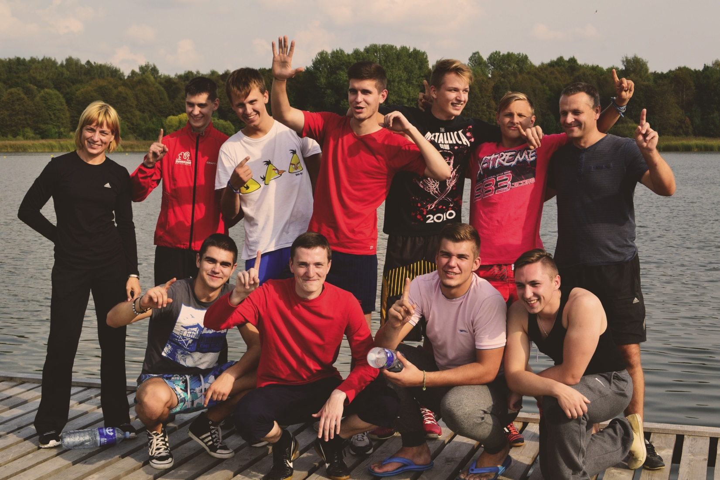
Šiaulių miesto ir rajono gimnazijų moksleivių varžybose – regatoje „Vikingų“ tipo valtimis iškovota IV vieta

Slide 4
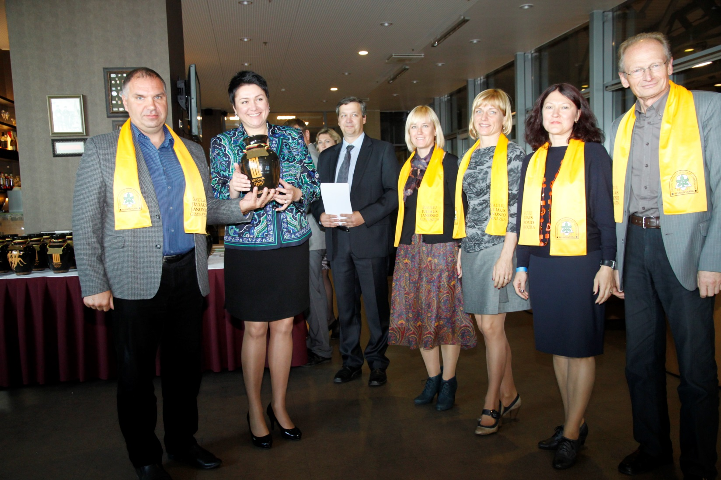
IX-o Lietuvos mokinių olimpinio festivalio
II vietos laimėtoja
Juliaus Janonio gimnazija

Slide 5
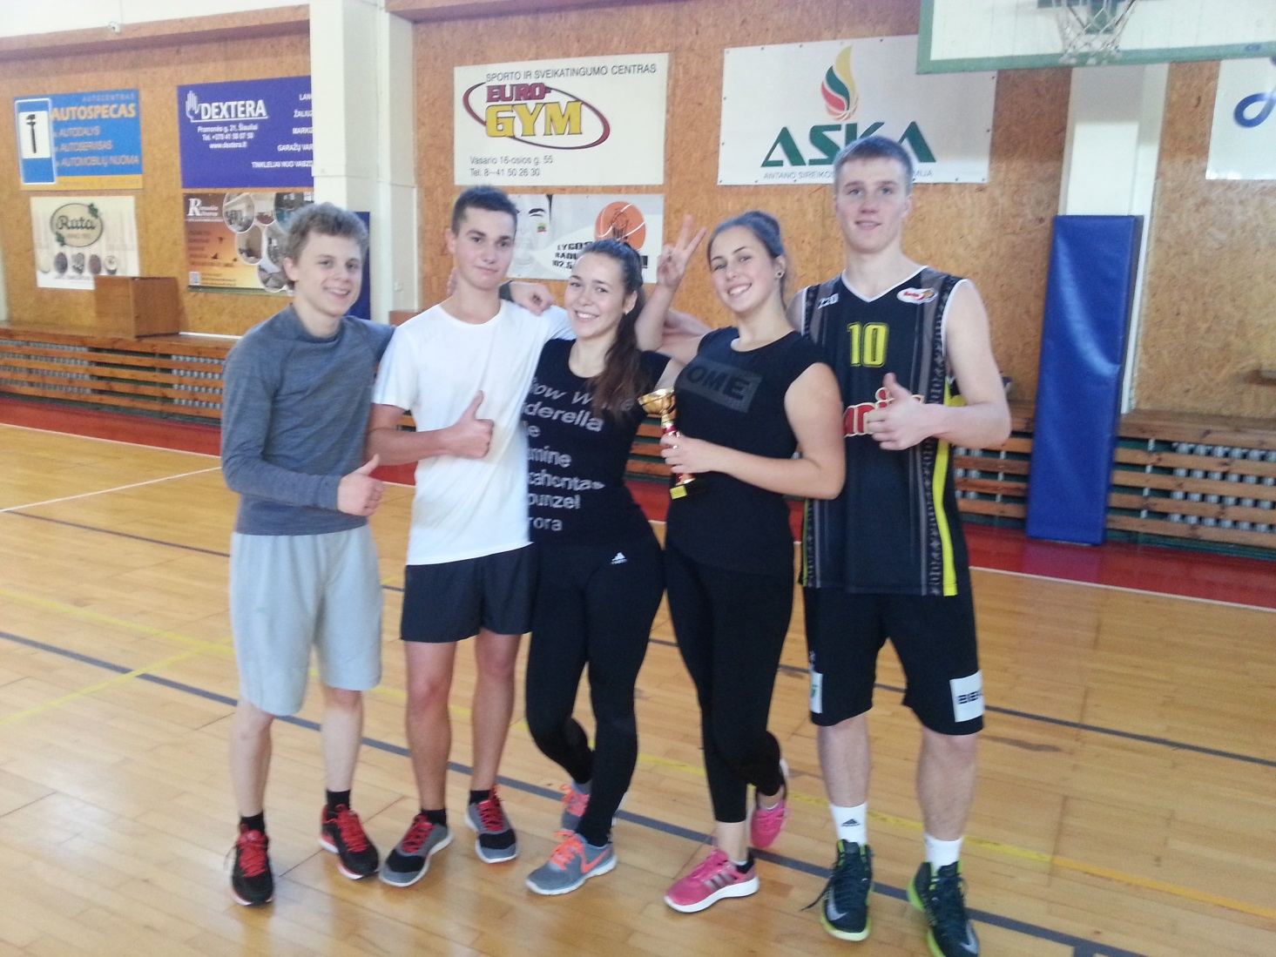
II klasių tinklinio varžybų nugalėtoja
IIC klasės komanda

Slide 6
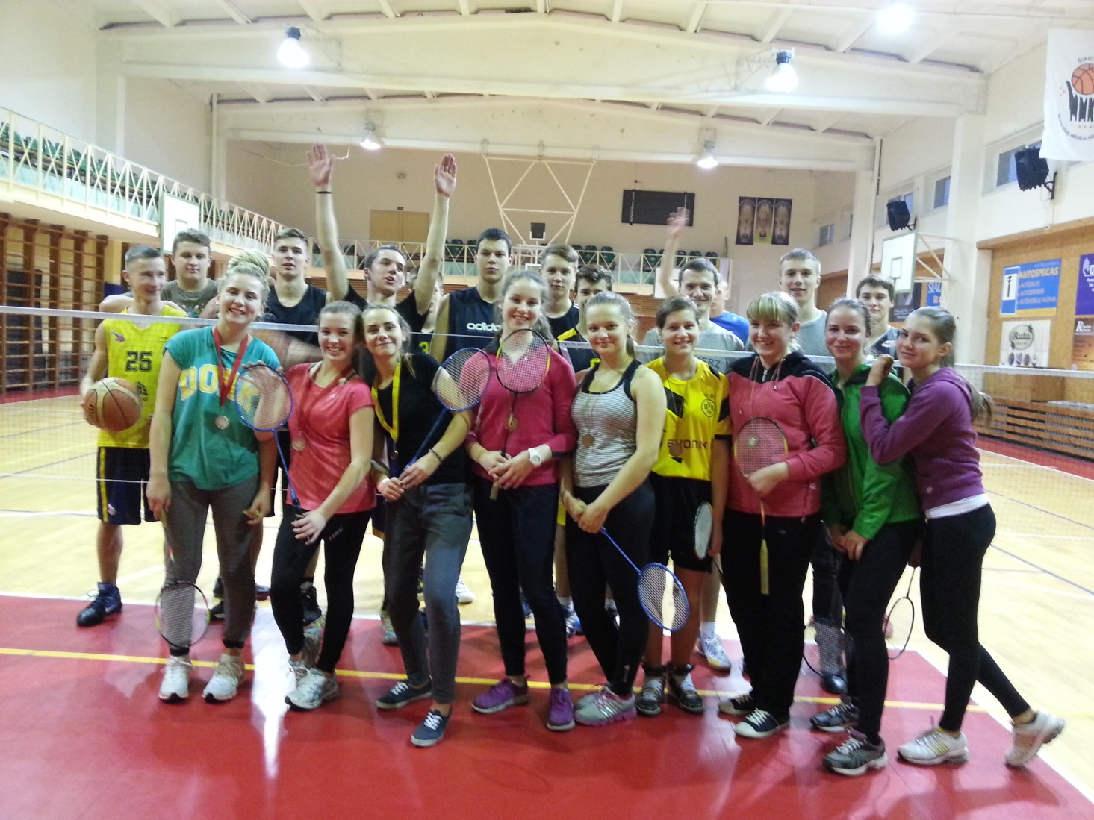
II klasių merginų badmintono varžybų nugalėtojos ir prizininkės

Slide 7
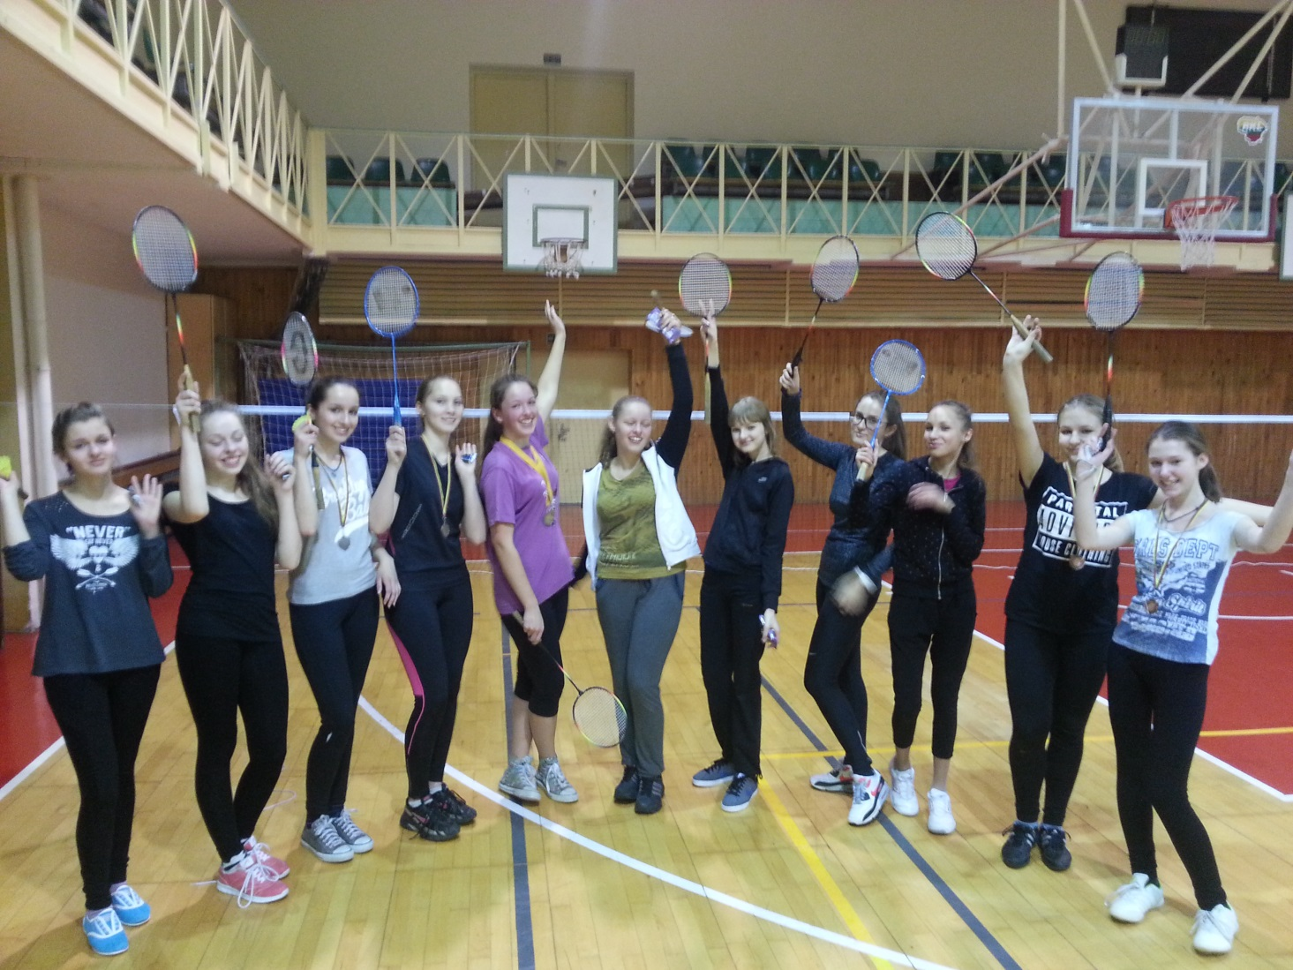
I klasių merginų badmintono varžybų nugalėtojos ir prizininkės

Slide 8
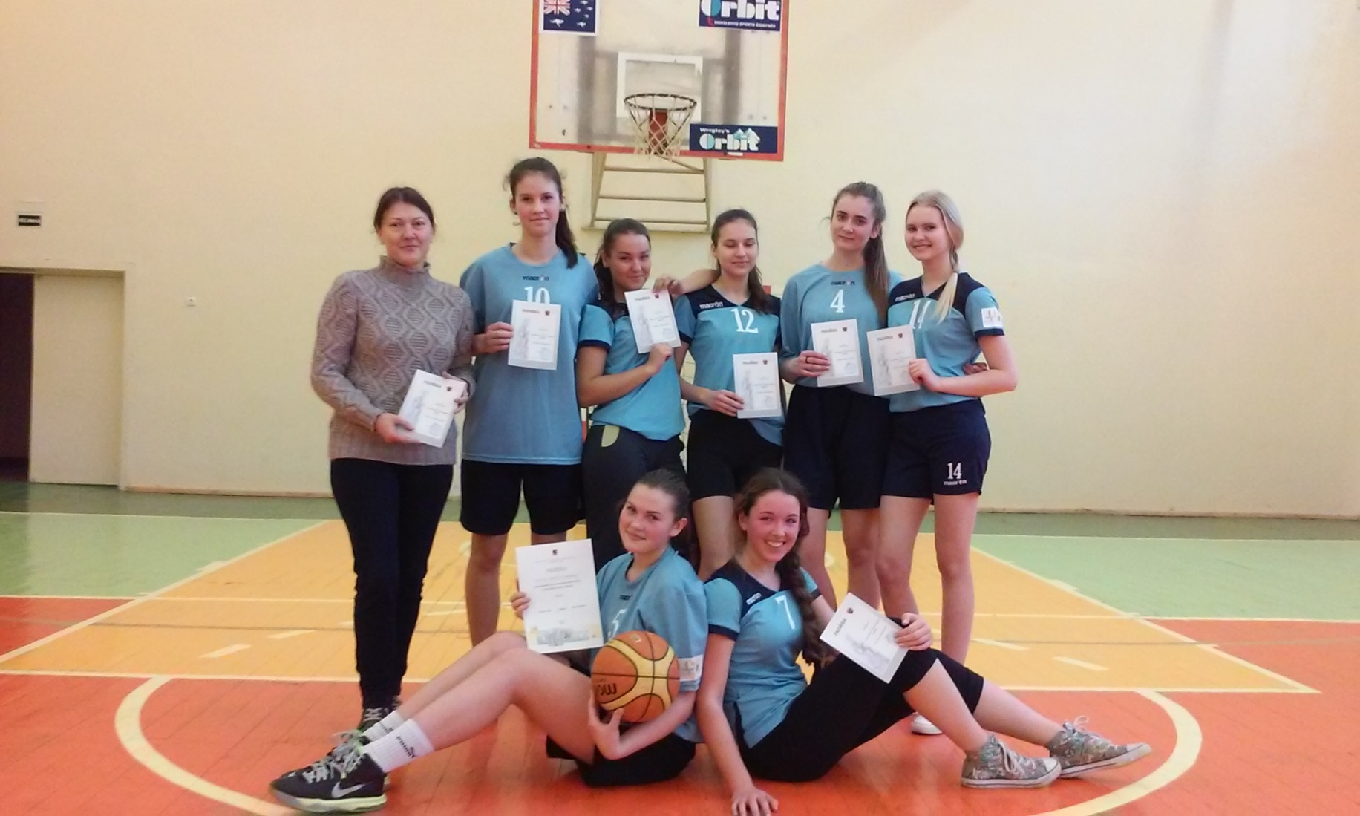
Šiaulių miesto bendrojo ugdymo mokyklų merginų krepšinio varžybų II vietos laimėtojos

Slide 9
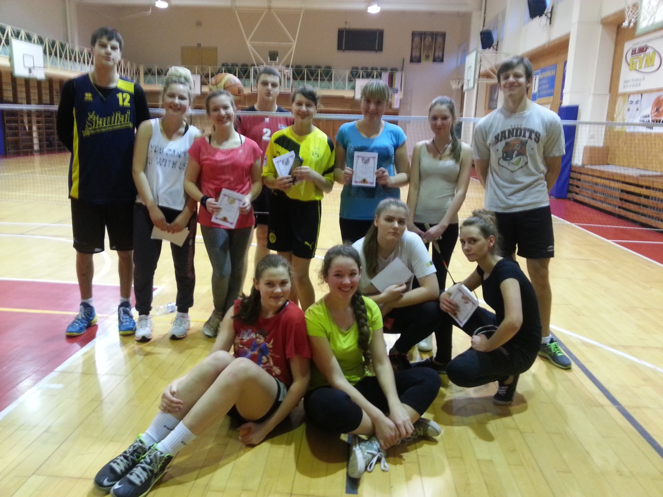
I – II klasių badmintono varžybų finalinio etapo nugalėtojos ir prizininkės

Slide 10
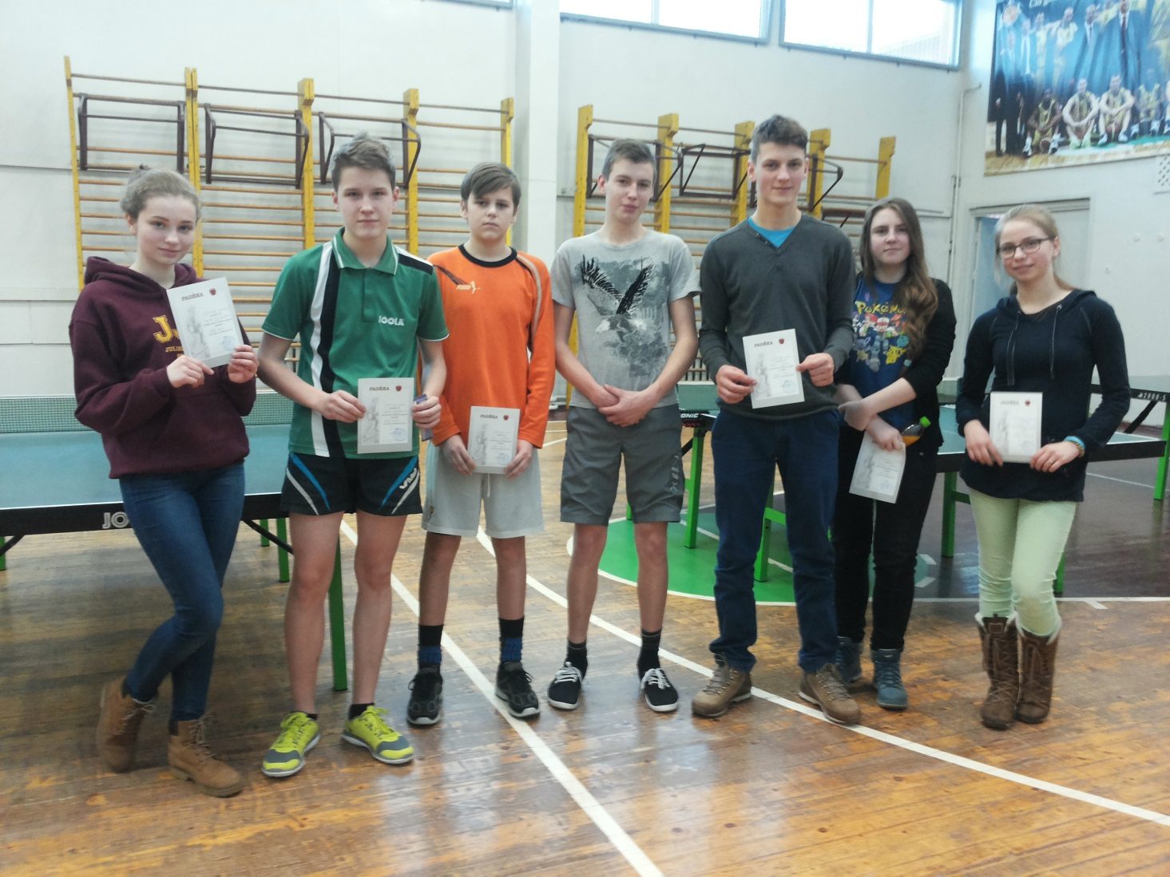
Šiaulių miesto bendrojo ugdymo mokyklų stalo teniso varžybų II vietos laimėtojai

